Slide 1
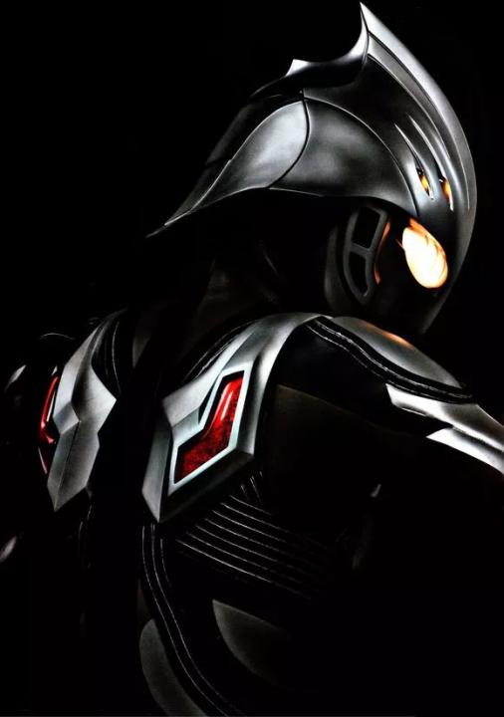
奥特曼
来自光の召唤
-暖场活动策划方案-

Slide 2

奥特曼
一个拥有近 80 部
超过 1500 集影视作品的经典巨作！
一个 50 多年历史的国际知名品牌！
“ 奥特曼 ” 系列是由日本圆谷制作株式会社自1966年开始制作的特摄电视作品。从《奥特Q》、《奥特曼》开始，其后渝五十年间所制作的奥特曼系列当中诞生了许多奥特英雄，从奥特曼、赛文奥特曼、杰克奥特曼等，到现在的捷德奥特曼、 罗布奥特曼、泰迦奥特曼，有超过50位奥特英雄。“奥特曼” 系列形象作为巨大的变身英雄，在亚洲乃至全世界享有极高人气，是广大少年儿童心目中的偶像！“奥特曼”系列同时也被吉尼斯世界纪录认证为“衍生系列剧最多的电视节目”。

Slide 3

80、90后满满童年回忆
数数小时候看过的动画片，
奥特曼可以说是70后、80后，甚至90后的集体童年记忆，
简单的英雄打怪兽的情节让人百看不腻。

Slide 4

XXXXXXXXXX
带你重温儿时回忆，
举办奥特传奇英雄游园活动，
带上娃!走起！打小怪兽!

Slide 5

活动主题
奥特曼
来自光の召唤
地产项目X暖场活动

Slide 6
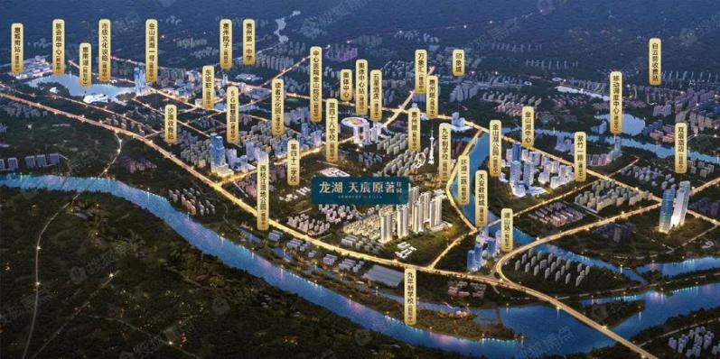
地产项目XXXX
地产项目地产项目地产项目XXXXXXXXX

Slide 7

策划方向
以奥特曼英雄为宣传点，
开展XXXXXXXX首个奥特曼英雄主题趴，
通过现场场景的气氛营造，引发不同人群的讨论与情怀。
从多维角度实景还原奥特曼英雄事迹，
打造奥特曼实景情景剧，大场景涵盖游玩与互动，
全方位展现奥特曼英雄世界。

Slide 8
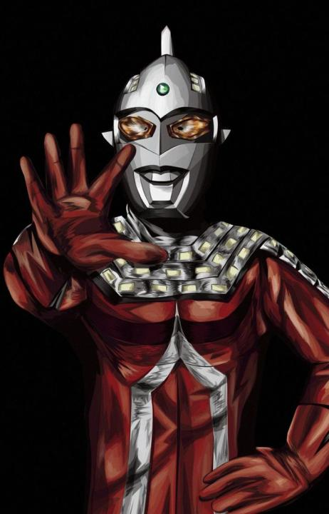
活动概述
活动主题：XXXXXXXX暖场活动
活动时间：XXXXXXXX
活动地点：XXXXXXXX营销中心
邀约对象：项目领导、媒体、邀约贵宾
预估到访：约200人/日

Slide 9

PART ONE
前期宣传

Slide 10

活动造势
XXXXXXXXXX惊现“咸蛋超人”or“咸鱼超人”？（引发悬念）
VS

Slide 11


抖音开屏广告
以推文方式在项目公众号、抖音、微博、小红书等网络平台以及与地产相关的公众号联动，抛出热点话题。
来自光世界的召唤
概念性宣传来自遥远的M87星云的光之巨人，为了追捕逃亡的宇宙怪兽百慕粒，而来到地球，开启了一场保卫地球，与众多凶暴的怪兽和邪恶的宇宙人战斗。

Slide 12
PART TWO
活动呈现

Slide 13
奥特曼·来自光の召唤
活动呈现
再现儿时英雄梦，超大宇宙空间站等你来玩！
寻找身边的
奥特曼
超Q奥特曼
娃娃机
奥特曼
实景情景剧
奥特曼
有奖问答
糖画奥特曼
奥特曼系列英雄全场巡游，与来宾互动合影，让参与者与奥特曼家族近距离接触！
现场安置娃娃机，内容统统是可爱超Q奥特曼，还有更多小怪兽，夹不夹得到全看本事！
中国传统糖画贴合主题，渲染氛围，在活动中体验童真的同时更加感受到甜蜜时刻。
奥特曼实景舞台剧，XXXXXXXXXX带着大家走进儿时英雄世界，让梦想照进现实。
根据游园活动门票上的提示，在主持奥特曼的提问下进行有奖问答活动，更多精美礼品等着你！

Slide 14


主题门票
制作奥特曼英雄乐园主题入场券，对业主及来宾免费派发

Slide 15
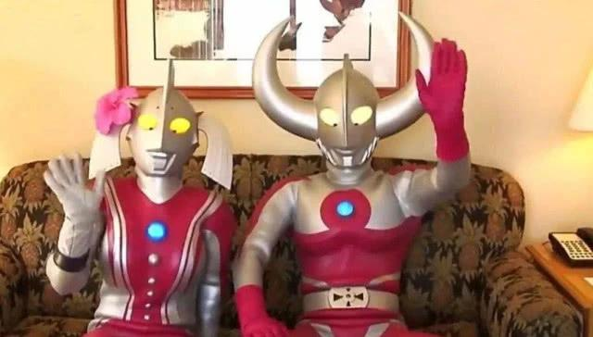
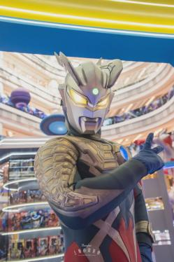
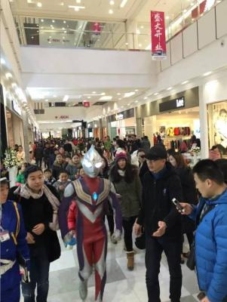
寻找身边的奥特曼
英雄人物COS迅游互动
奥特曼英雄人物齐聚，引发轰动性话题事件

Slide 16
PART THREE
氛围布置

Slide 17
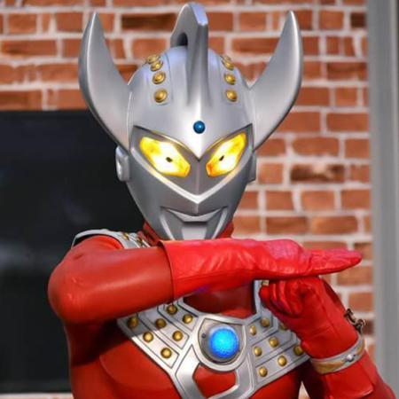
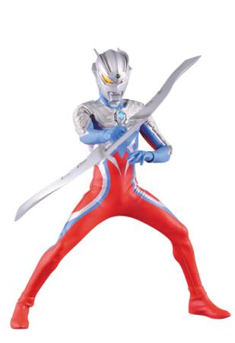
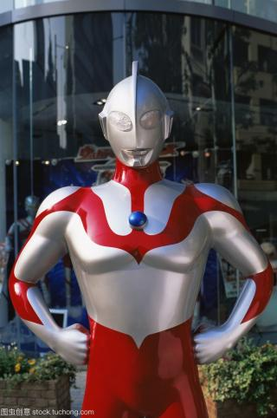
氛围布置
营销中心内外安排奥特曼人物迎宾，营造浓烈的梦幻氛围。
现场来宾可与人偶合影留念。

Slide 18
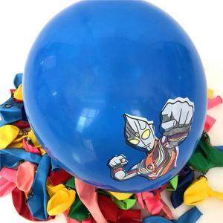
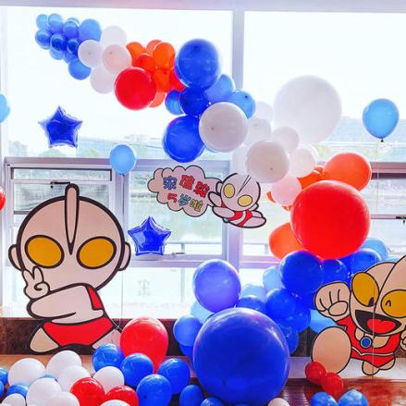
氛围布置
布置主题气球及人物立牌以及环境堆头营造氛围。

Slide 19
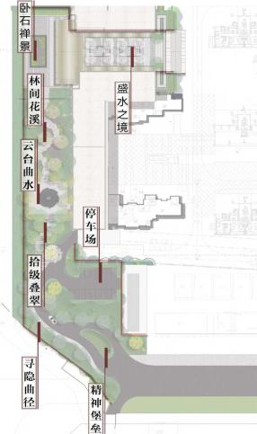
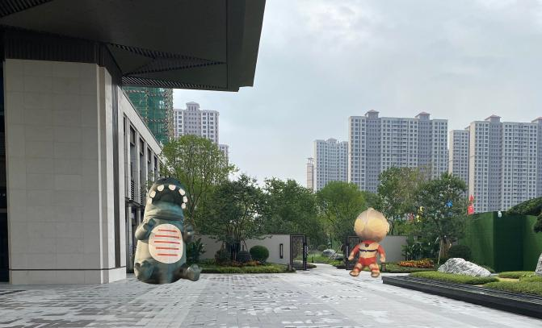
广场区
巨型奥特曼，怪兽气模。

Slide 20
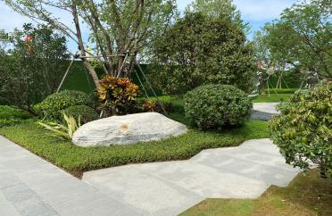
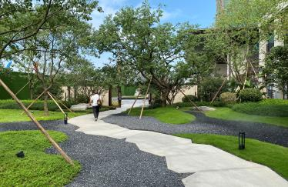
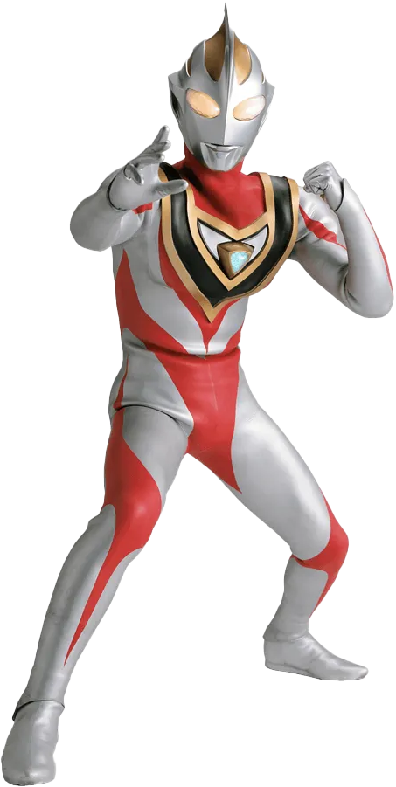
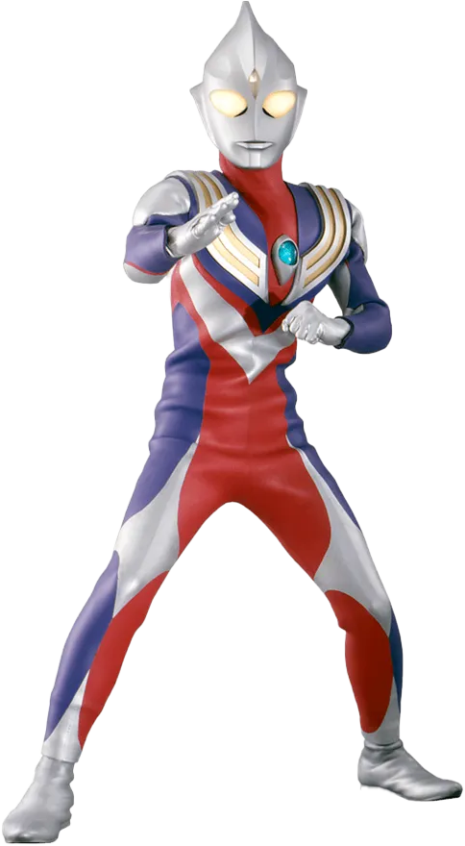
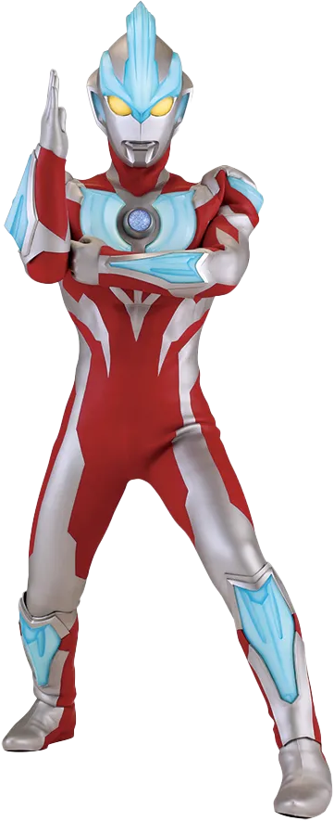
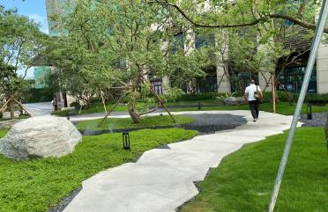
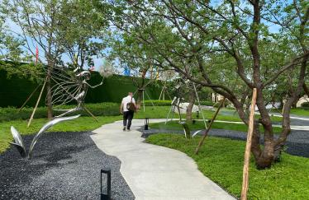
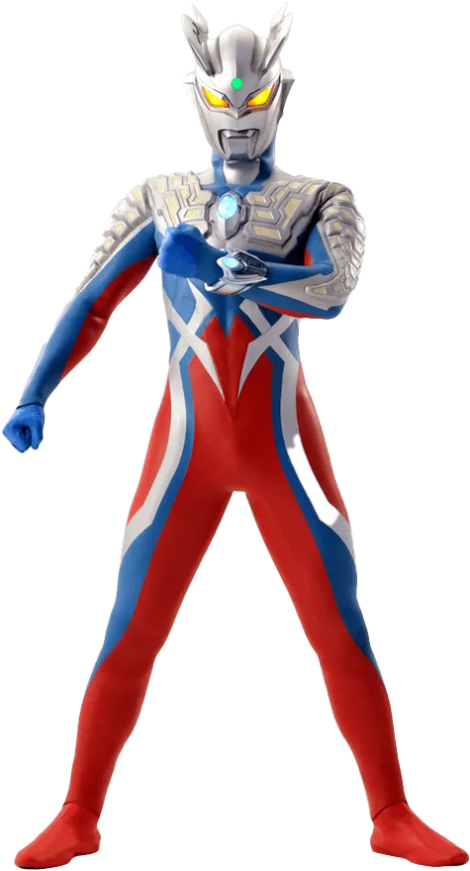
曲径路
入口景观处放置多个多种奥特曼人物立牌，
营造氛围，烘托主题。

Slide 21
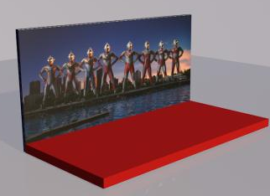
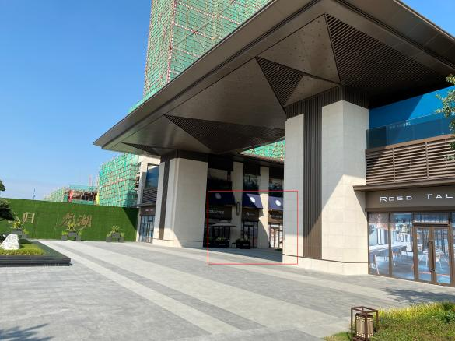

舞台区（星空顶下）
舞台（有背景喷绘和无背景喷绘2选1）

Slide 22
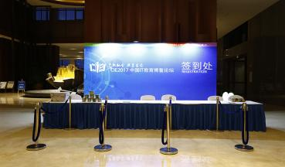
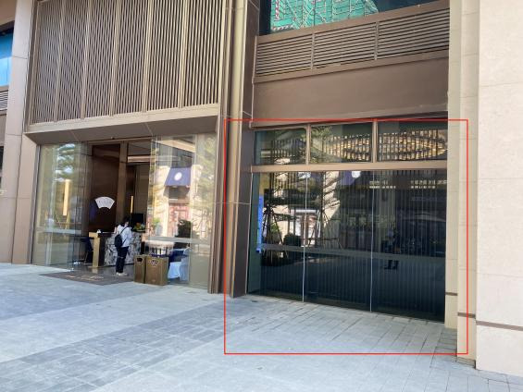
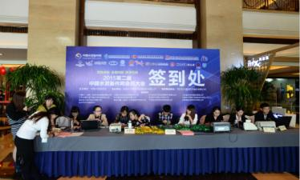
签到区
来宾签到区（参考图）

Slide 23
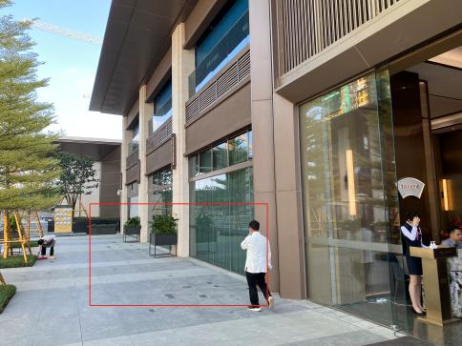
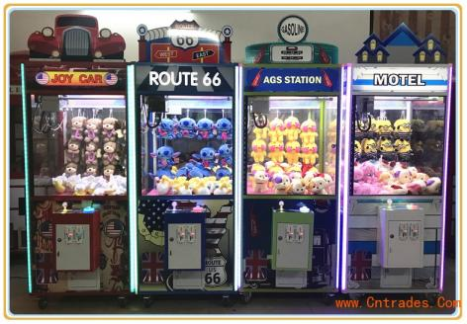
娱乐区
娃娃机

Slide 24
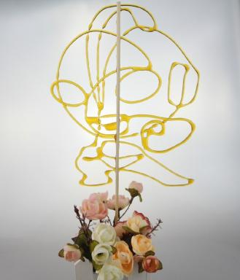
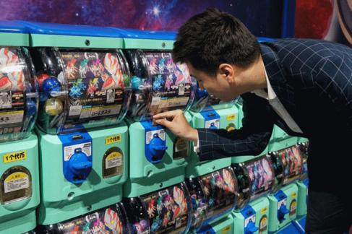
娱乐区
备选：扭蛋（奥特曼）
备选：糖画

Slide 25
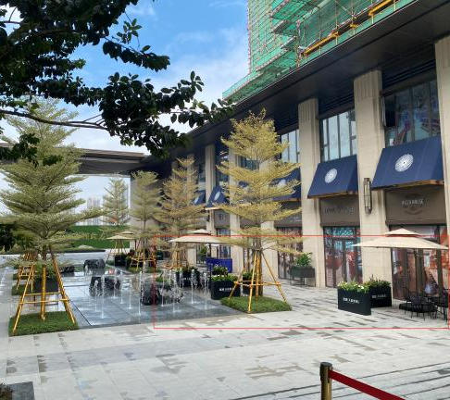
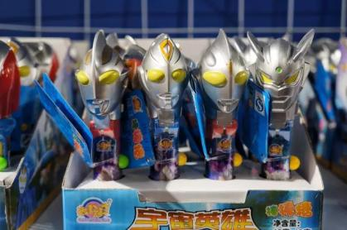
茶歇区
（奥特曼变身棒棒糖）
茶歇区

Slide 26
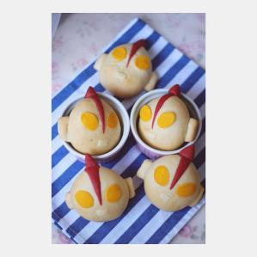
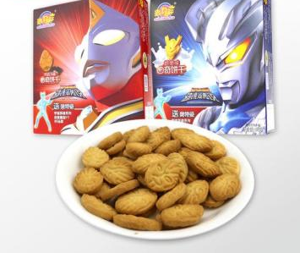
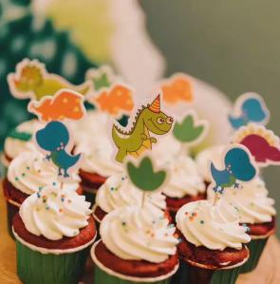
茶歇区
主题茶歇

Slide 27
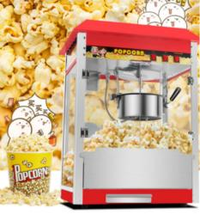


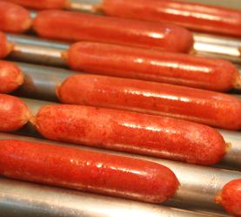
茶歇区
爆米花及设备
热狗及设备

Slide 28

奥特曼
实景情景剧

Slide 29
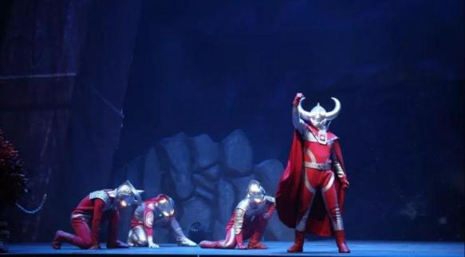
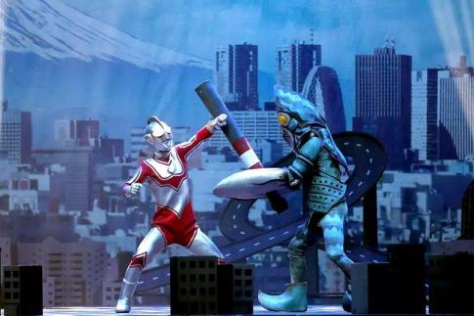
实景情景剧（10-15min）
奥特曼实景情景剧，地产项目带着大家走进儿时英雄世界，让梦想照进现实。

Slide 30
PART FOUR
内场活动

Slide 31
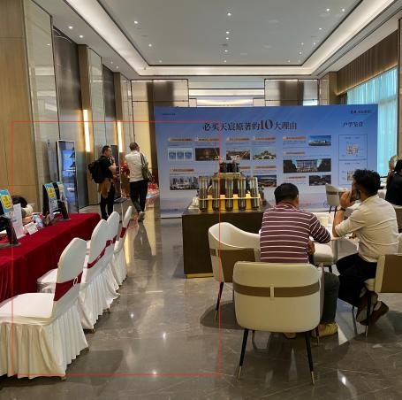
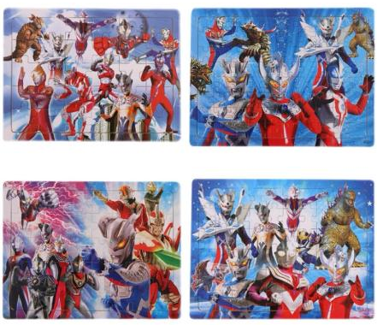
内场DIY区
（奥特曼拼图）

Slide 32

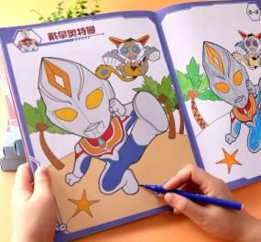
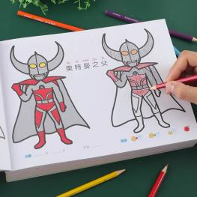
内场DIY区
（奥特曼绘画）
（奥特曼拼图）

Slide 33
PART FIVE
活动动线

Slide 34
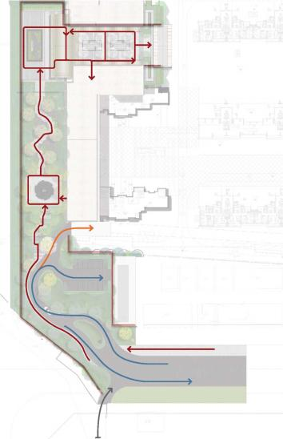
活动动线图
主会场入口
林间花溪
（曲径路）
进行签到
右侧娃娃机
糖画奥特曼
左侧茶歇区
领取游园卡和游戏币
内场DIY拼图
创意彩绘
准点奥特曼
实景舞台剧
有奖竞答
抽奖活动

Slide 35
PART SIX
活动礼品

Slide 36

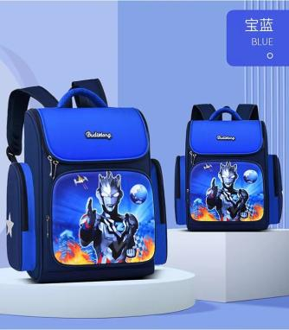
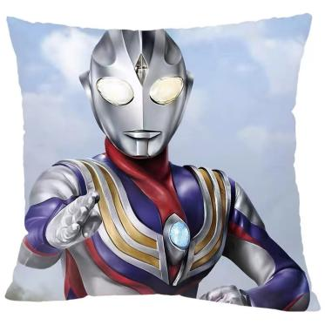
英雄礼品
一等奖：
一米奥特曼玩具
二等奖：
奥特曼书包
三等奖：
奥特曼抱枕

Slide 37
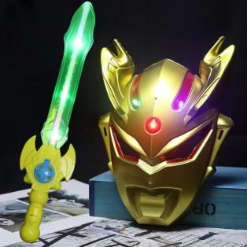

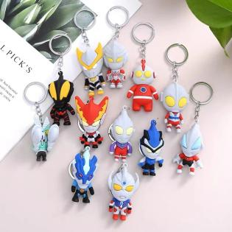

英雄礼品
奥特曼发光面具
奥特曼钥匙扣
奥特曼公仔

Slide 38
谢谢观看！

